Slide 1
Отмена крепостного права в России 1861год

Slide 2
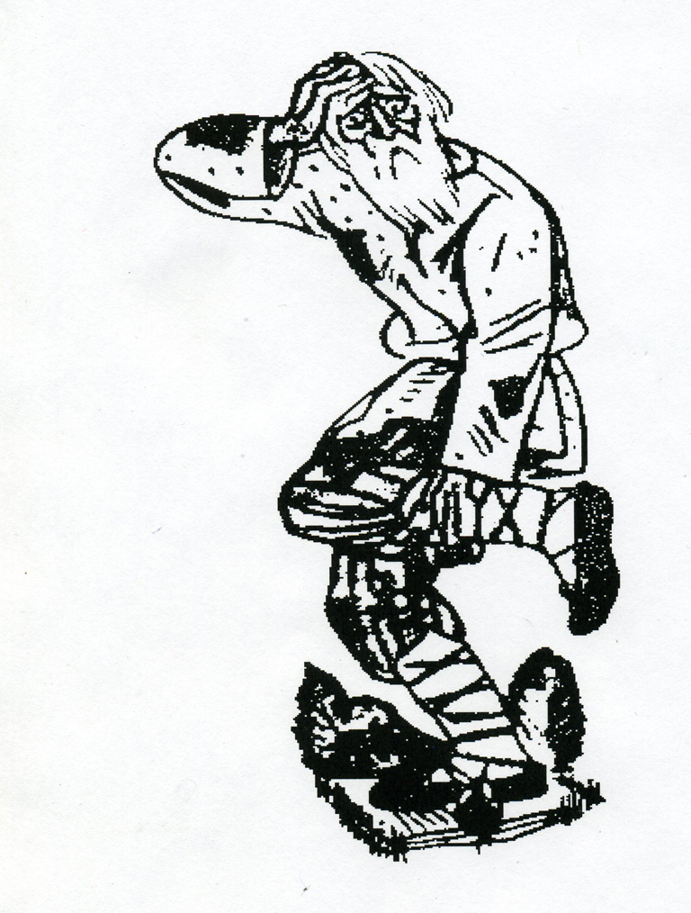
Отпустили крестьян на свободу Девятнадцатого февраля Только землю не дали народу: Вот вам милость дворян и царя. Мужики без земли пропадают, А дворяне и рады тому, Что дешевле они нанимают Мужиков на работу свою…
( Неизвестный автор 1905г.)

Slide 3
План
Причины отмены крепостного права
Подготовка реформы
Основные положения реформы
Значение отмены крепостного права
Последствия

Slide 4
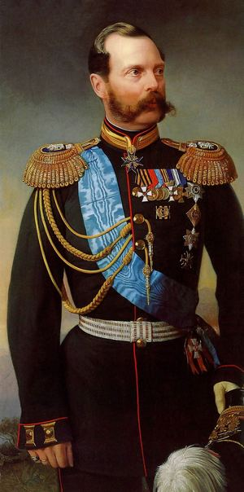
АлександрII (1855-1881)
"лучше начать уничтожение крепостного права сверху, нежели ждать того времени, когда оно начнет само собой уничтожаться снизу

Slide 5
Предпосылки отмены крепостного права
XVIII в. - А.Н. Радищев «Путешествие из Петербурга в Москву».
1797 г. - Указ Павла I о трёхдневной барщине.
1803 г. - Указ Александра I о «вольных хлебопашцах».
1816—1819 гг. - Закон Александра I о полной отмене .
крепостного права в 3-х прибалтийских губерниях
(Эстляндии, Курляндии, Лифляндии).
1842 г.- Закон Николая I об «обязанных крестьянах»
(реформа Киселёва).
1847 г. - Николай I даровал крепостным право выкупа
на свободу в случае продажи имения их владельца.

Slide 6
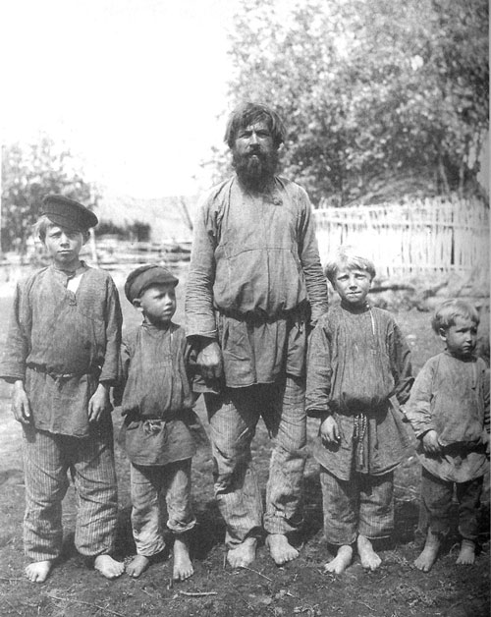
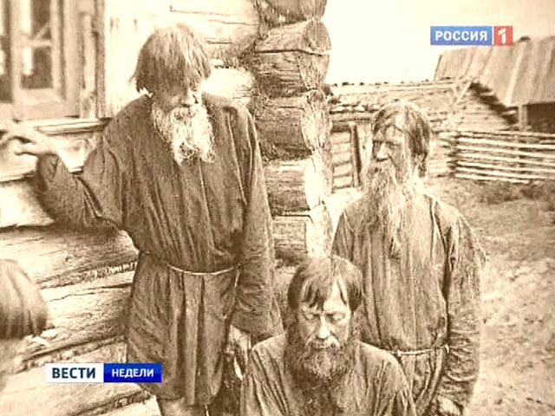
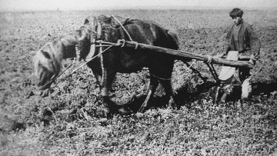
Причины отмены крепостного права
1. Неэффективность
помещичьего землевладения
2. Крепостное право мешало
индустриальной
модернизации России
3. Поражение в Крымской
войне
4.Нарастание крестьянских
бунтов

Slide 7
«Варианты освобождения крестьян и слои общества, поддерживающие их».
1.Освобождение крестьян без земли ( дворяне в губернских комитетах).
2.Освобождение крестьян за выкуп (либеральные чиновники и помещики, выступающие за сохранение помещичьего землевладения).
3.Освобождение крестьян с землей без выкупа ( революционно настроенная часть общества).

Slide 8
Крестьянская реформа 1861 г.
30 марта 1856г. - официальное заявление Александра 2 о необходимости отмены крепостного права;
3 января 1857г. - образование Секретного комитета;
1857-1858гг. - рескрипты об учреждении губернских комитетов для подготовки проектов реформы .

Slide 9
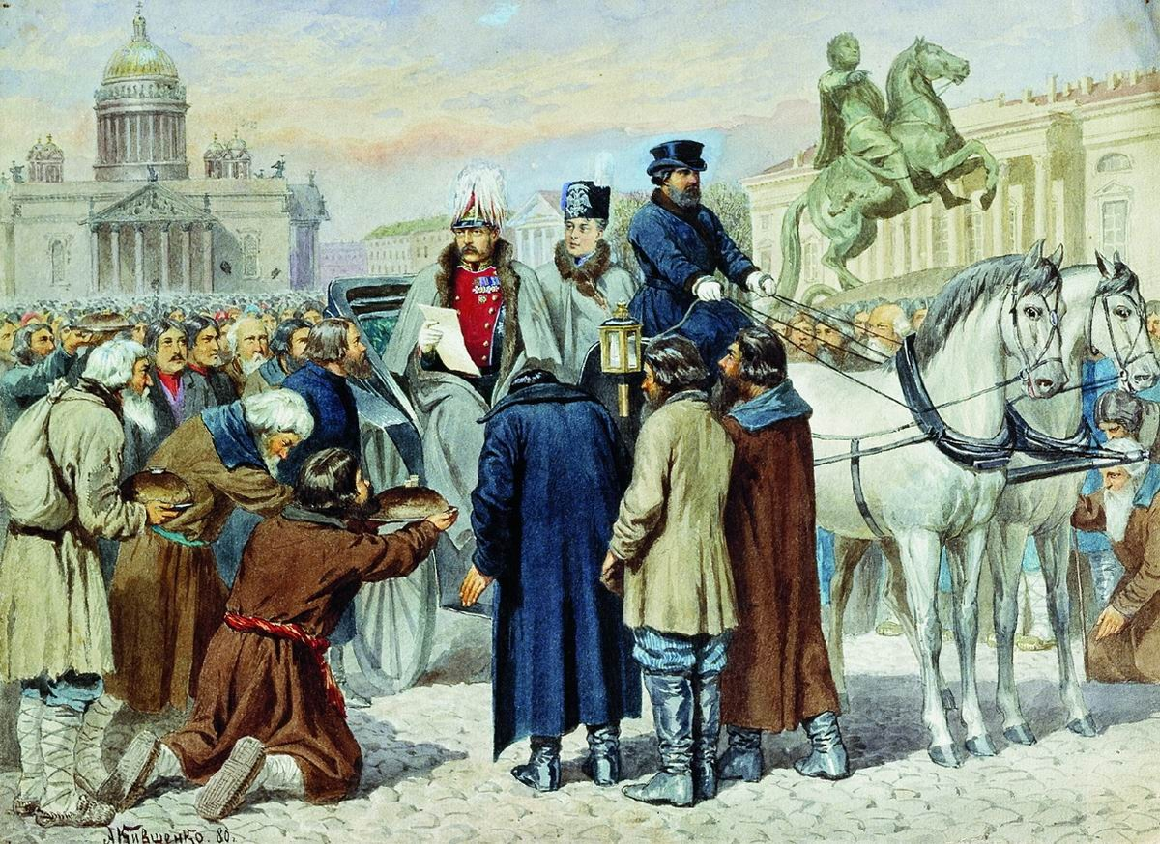
19февраля 1861 г. император Александр II подписал манифест об отмене крепостного права и утвердил «Положения о крестьянах, вышедших из крепостной зависимости».

Slide 10
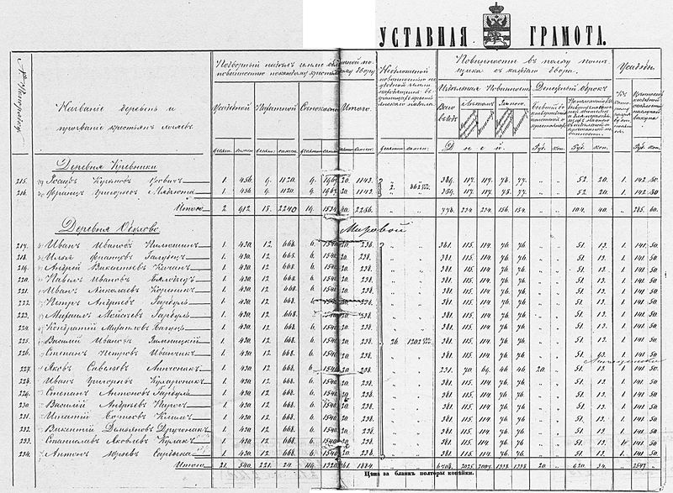
Уставная грамота
Документ, в котором фиксировались размеры крестьянского надела по каждому имению по соглашению с помещиком.

Slide 11
Основные положения крестьянской реформы1861г.
Личная свобода
Выборное крестьянское самоуправление
Права и свободы, дарованные крестьянами
Манифестом 1861г.
Право заниматься торговыми операциями
Право заниматься предпринимательcтвом
Право переходить в другие сословия

Slide 12
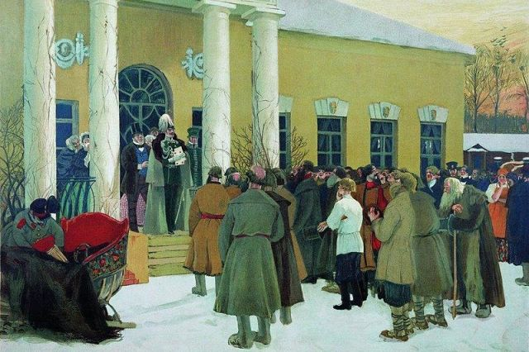
Чтение манифеста 19 февраля 1861 г.

Slide 13
Значение и результаты крестьянской реформы 1861г.
Положительные
Отрицательные
Формирование рынка рабочей силы и освобождение крестьянства.
Развитие буржуазных отношений.
Важный шаг к преодолению сословного неравноправия, к гражданскому обществу.
В сельское хозяйство –медленно проникает элемент буржуазного уклада.
Многие крестьяне были морально-психологические не готовы к «воле».
Большинство помещиков не смогло вписаться в новые экономические условия.
Крестьянское малоземелье, сдержанный диктант общины, огромные налоги и выкупные платежи.
Недовольство помещиков и крестьян, рост социальной напряженности.

Slide 14
Notes:
термины

